Slide 1
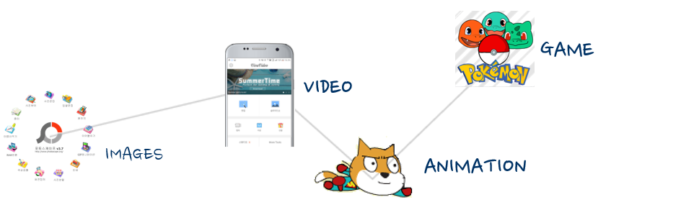

09. 스크래치 시작하기
프로그래밍의 시작
[Scratch]

Slide 2
수업내용
1
스크래치 설치하기
2
스크래치 실행과 화면구성 살펴보기
3
고양이 산책하기
4
고양이 제어하기
5
노래 연주하기

Slide 3
1
스크래치 설치하기

Slide 4
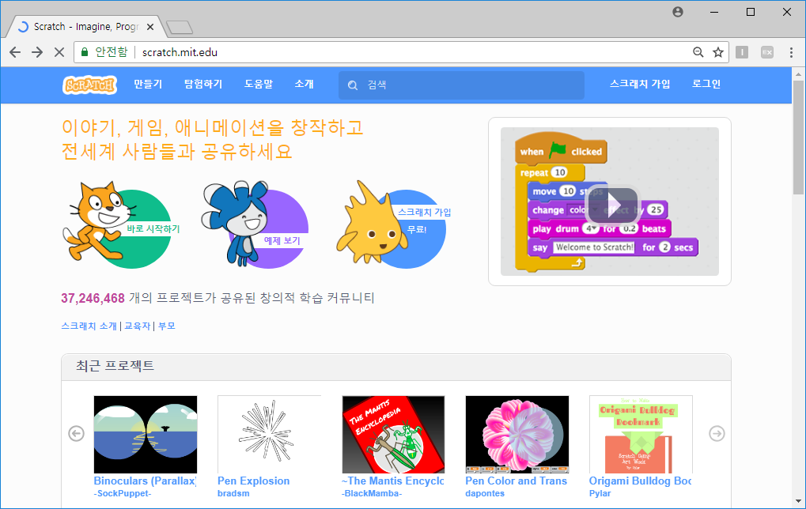
스크래치(2.0) 설치하기
http://scratch.mit.edu 에 접속하여 스크래치 2.0 offline 버전을 다운 받으세요.

Slide 5
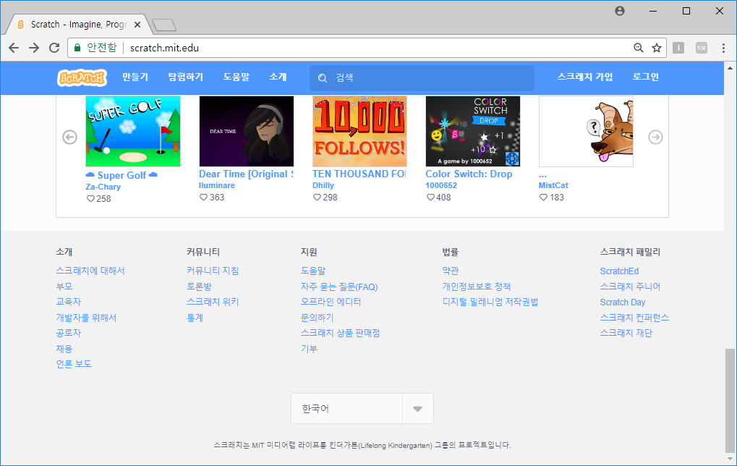

스크래치(2.0) 설치하기
http://scratch.mit.edu 에 접속하여 페이지 하단의 “오프라인 에디터＂클릭

Slide 6
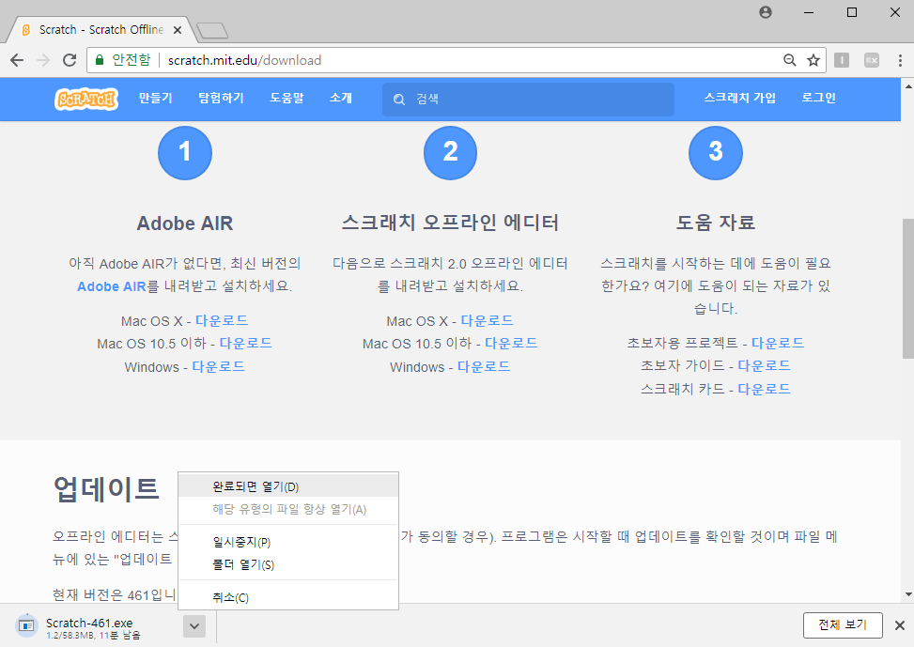
스크래치(2.0) 설치하기
스크래치 2.0을 설치하기 위해서 Adobe AIR을 설치 해야 합니다.
먼저, windows 버전을 다운 받아서 실행(설치) 하세요.

Slide 7
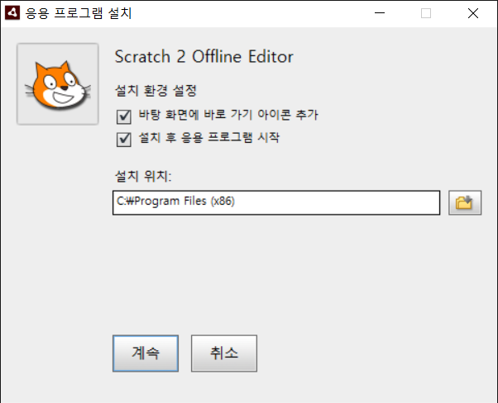
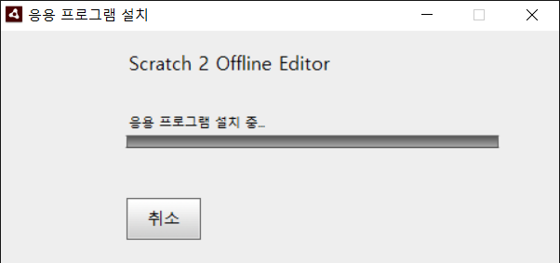
스크래치(2.0) 설치하기
계속 버튼을 누르며 설치를 하세요.

Slide 8
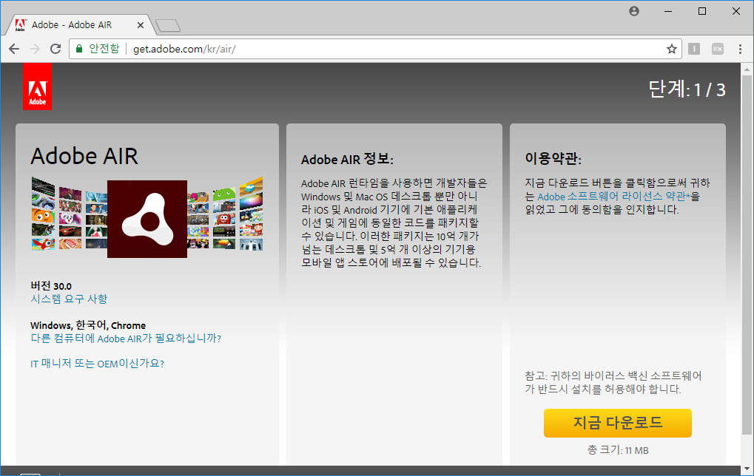
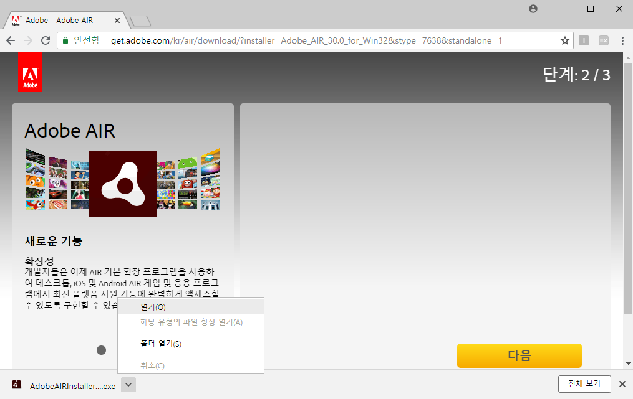
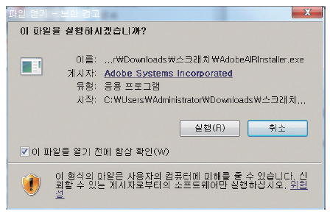
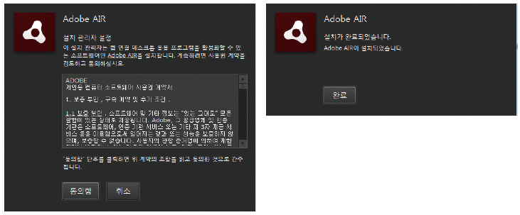
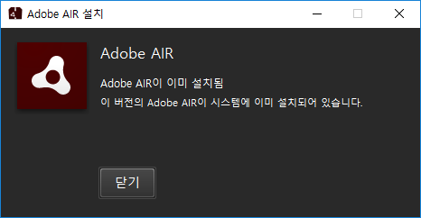
스크래치(2.0) 설치하기
Adobe AIR가 설치되어있지 않다면 설치를 묻는다. 아래와 같이 설치합니다.

Slide 9
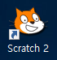
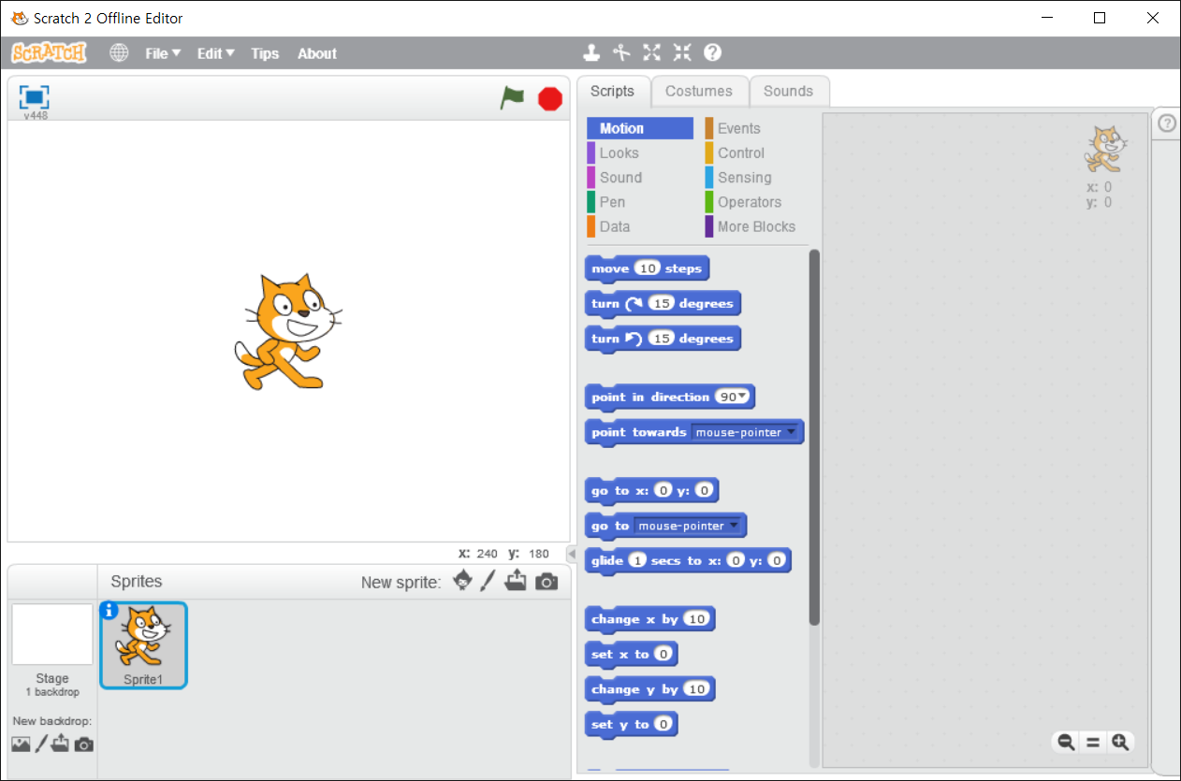
스크래치(2.0) 실행하기
바탕화면에 생긴 아이콘 실행 결과
명령블록
무대
스크립트 영역
스프라이트 영역

Slide 10
스크래치 설명
① 명령블록: 기능별로 동작, 형태, 소리, 펜, 관찰, 연산, 변수 로 분류
② 스크립트, 모양, 소리: 스프라이트의 동작을 표현(프로그램)
③ 무대: 스프라이트의 동작 공간
④ 스프라이트: 프로그램(스크립트)의 동작 주체
⑤ 녹색 깃발( ): 프로그램의 시작, 빨간 팔각형( ): 프로그램 종료

Slide 11
3
고양이 산책하기

Slide 12
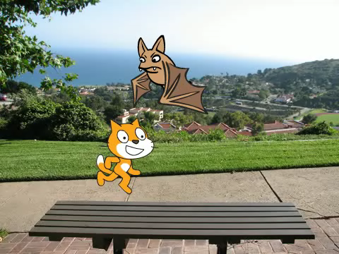
결과파일 미리보기
Content

Slide 13
기본 기능 익히기
스크래치를 활용하기 위해 기본적인 작업을 해보겠습니다.
배경을 바꾸고,
고양이 그림을 이동시켜 보겠습니다.

Slide 14
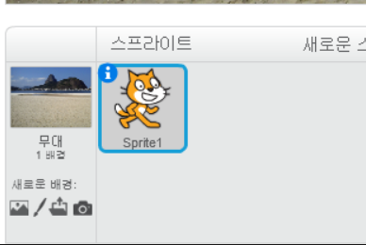
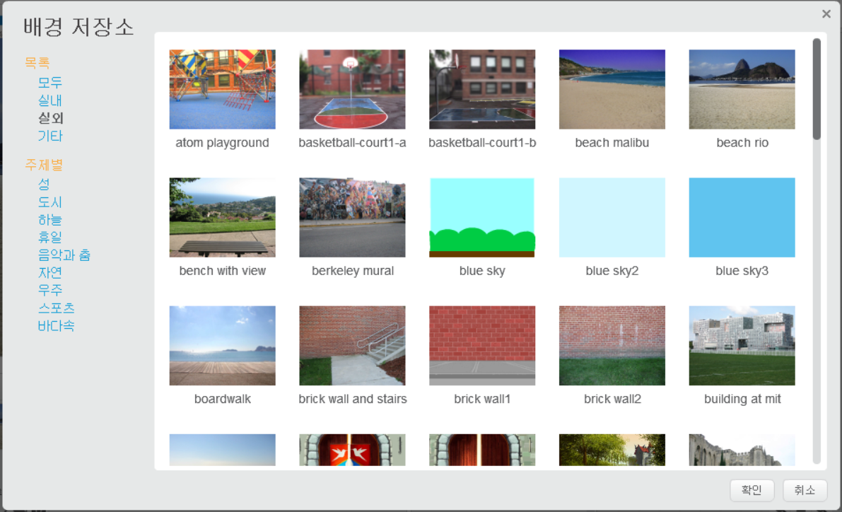
3. 고양이 산책하기
무대 배경 바꾸기
새로운 배경에서 “①저장소에서 배경선택”을 눌러 “②배경 저장소” 창에서 선택
목록에서 “실외”를 선택하고 “bench with view”를 선택
②
①

Slide 15
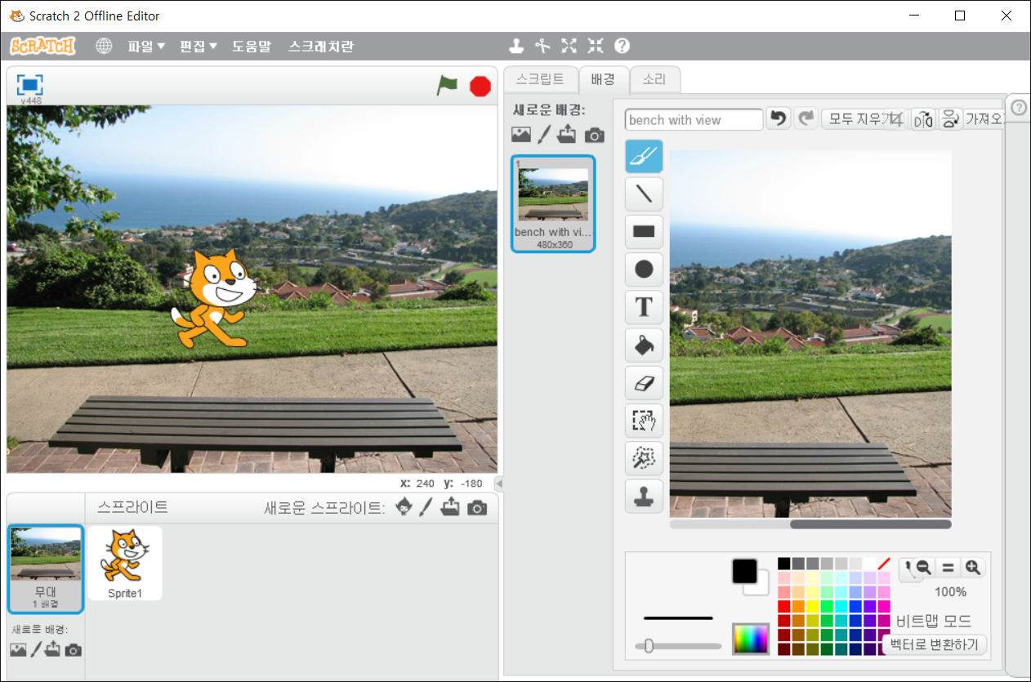
3. 고양이 산책하기
무대 배경 바꾸기
무대 배경이 “bench with view”로 바뀜

Slide 16
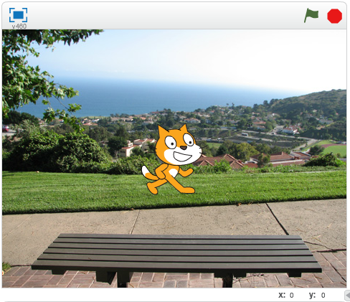
3. 고양이 산책하기
스프라이트 설정하기(위치 변경)
움직이는 그림이나 사진을 “스프라이트”라고 함
스프라이트의 처음 위치를 설정해 준다.
(0,180)
(-240,0)
(0,0)
(240,0)
(0,-180)
위치 확인
위치 확인

Slide 17
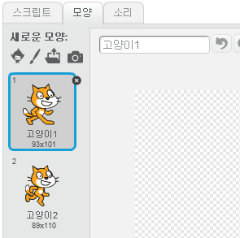
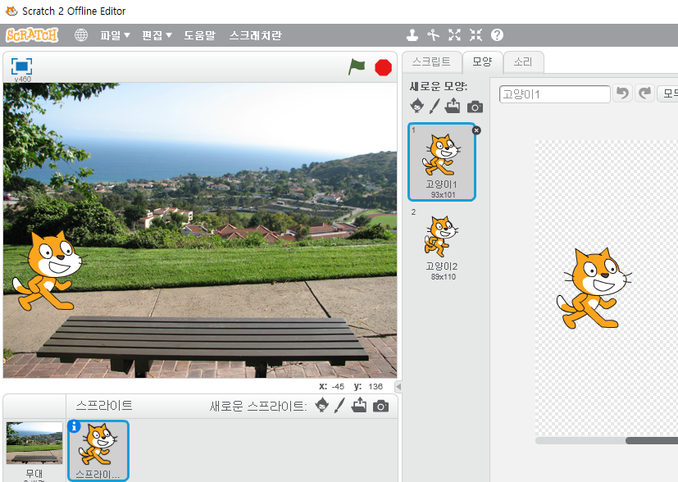
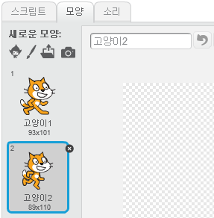
3. 고양이 산책하기
3) 스프라이트 설정하기(모양-이름 바꾸기)
“costume1”을 “냥이1”로 변경
고양이1
고양이2

Slide 18
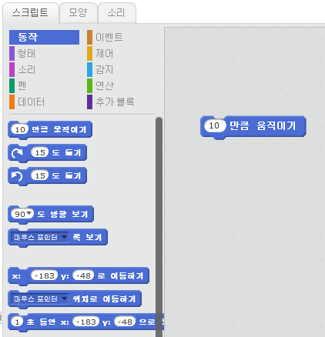



3. 고양이 산책하기
4) 스프라이트 움직이기
스크립트 동작 블록의 [~만큼 움직이기] 블록을 추가
10픽셀
드래그
10픽셀
스프라이트는 기본값으로 오른쪽 방향을 보고 있습니다.

Slide 19
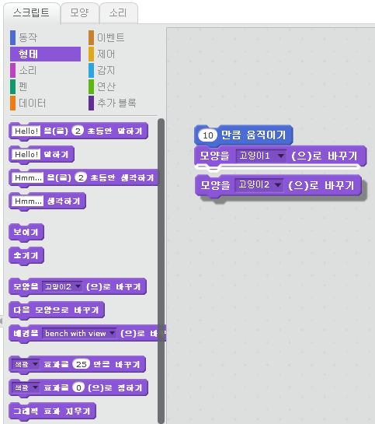

3. 고양이 산책하기
5) 스프라이트 모양 바꾸기
10만큼 전진할 때마다 모양을 바꿔준다.
고양이1
고양이2
드래그
스프라이트 모양을 바꿔주면 걸어가는 것 처럼 보입니다.

Slide 20
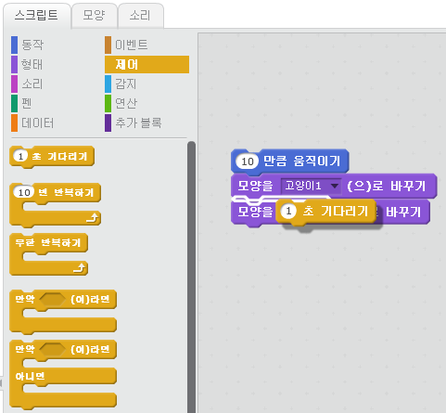
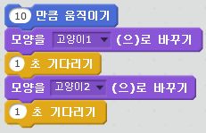
3. 고양이 산책하기
6) 스프라이트 모양 확인하기
모양이 바뀔 때마다 1초씩 쉬어준다.(제어→1초 기다리기).
스프라이트는 모양만 쭉 연결하면 눈으로 확인할 수 없습니다. “?초 기다리기” 블록을 사용하여 확인하도록 합니다.

Slide 21
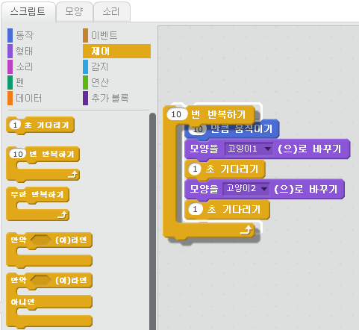
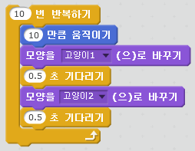
3. 고양이 산책하기
7) 스프라이트 10회 반복하기
반복하기(제어→10번 반복하기)를 추가한다.
드래그
1초는 너무 느리니, 0.5초로 변경

Slide 22
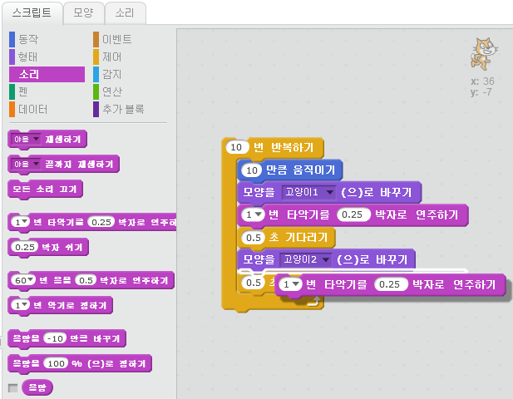
3. 고양이 산책하기
8) 소리 이용하기
모양이 바뀔 때마다 악기소리(소리→1번 타악기를 0.25박자로 연주하기)를 추가한다.

Slide 23
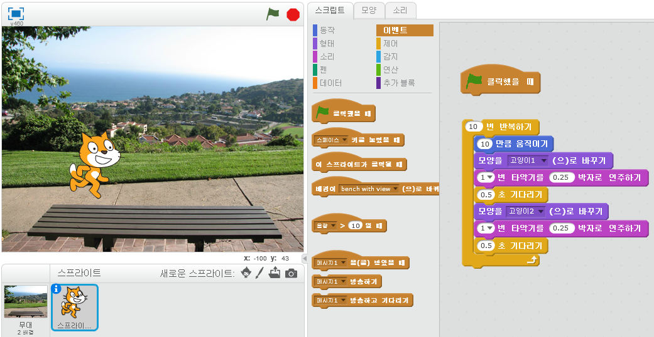

3. 고양이 산책하기
9)“10번 반복하기” 블록 더블클릭 ➔ 해당 스크립트가 실행된다.
이동
블록에서 더블클릭하면 전체가 실행됩니다.

Slide 24

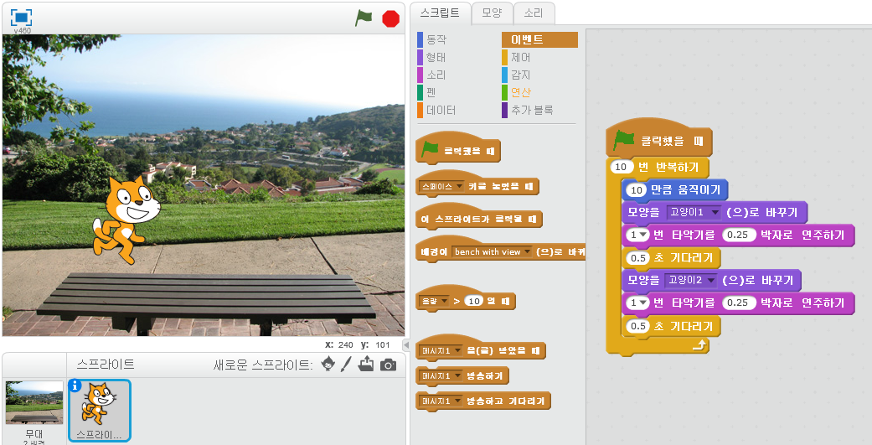
3. 고양이 산책하기
블록은 무대 전체가 실행되도록 하는 깃발버튼과 연동되어 코딩 전체가 실행되도록 한다.
10) 블록을 블록 첫부분에 넣어준다.
이동

Slide 25
새로운 스프라이트 추가하기

Slide 26
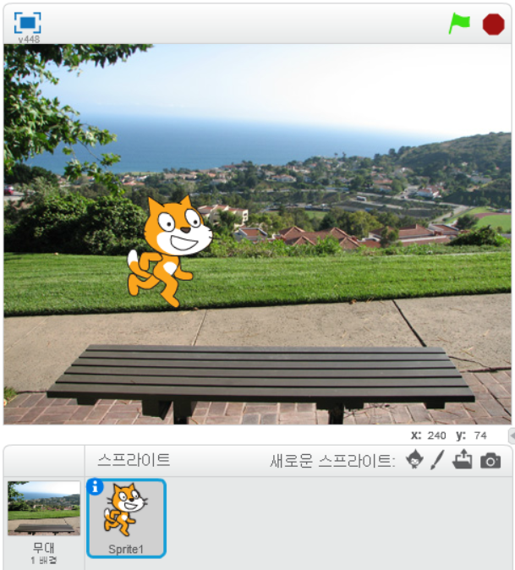
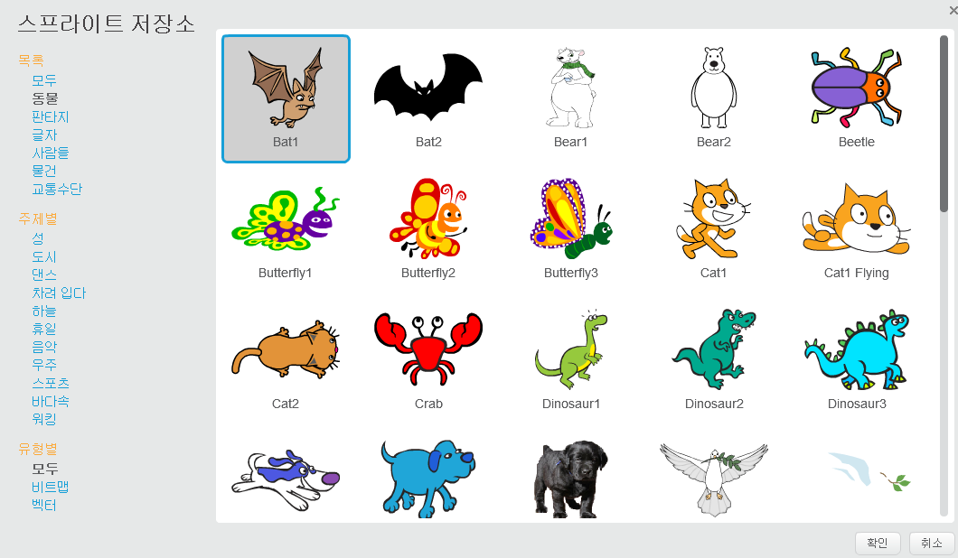
3. 고양이 산책하기
1) 스프라이트 추가하기
스프라이트에서 “저장소에서 스프라이트 선택” 아이콘을 클릭 → 스프라이트 저장소 창에서 [동물] 항목에서 “Bat1”선택

Slide 27
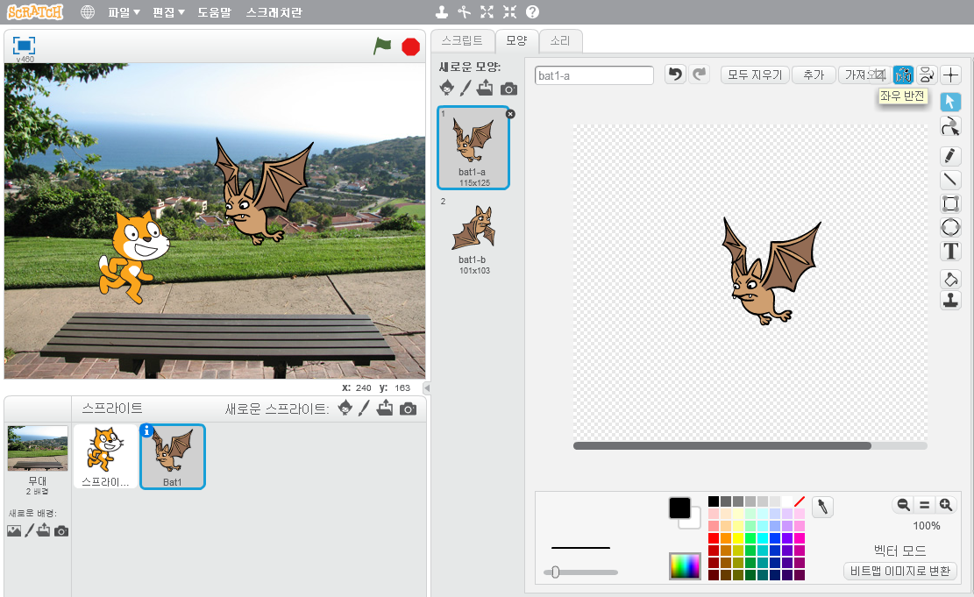
3. 고양이 산책하기
2) 스프라이트 방향 변경하기
[모양]탭에서 “bat1-a”를 선택한 후 좌우반전 버튼을 클릭한다. “bat1-b”도 좌우반전 한다.
1
3
2
Notes:
블록으로 위치, 크기를 모양에 상관없이 한번에 조정 가능함

Slide 28
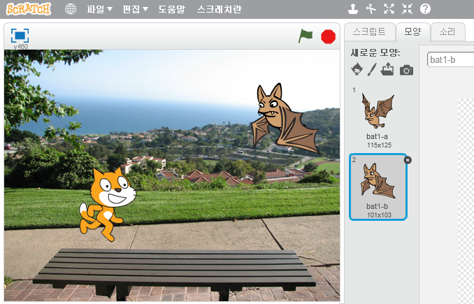
3. 고양이 산책하기
3) 스프라이트 크기 변경하기
“bat1”을 우측 상단으로 이동한 후, 크기를 변경해준다.
확대/축소
1
클릭 클릭
2
Notes:
단, 모양은 각 모양에서 모두 바꾸어 주어야 함.

Slide 29
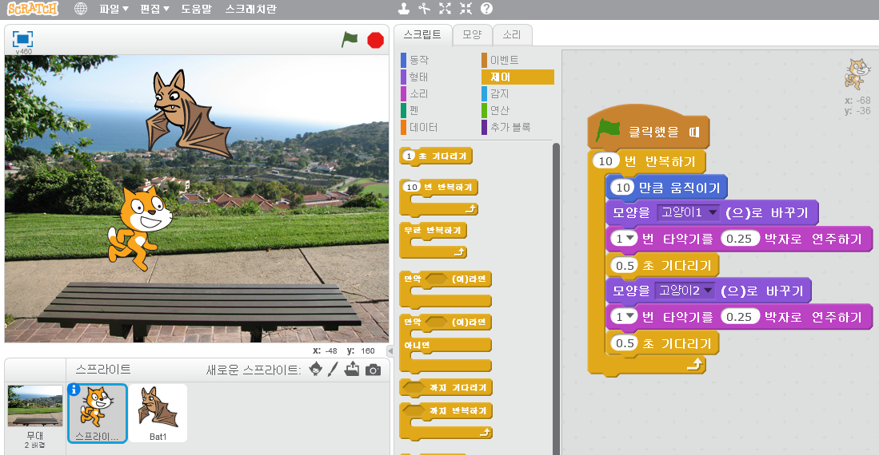
3. 고양이 산책하기
4) 스프라이트가 왼쪽으로 이동하도록 코딩하기
움직이기, 모양 변경 → 0.5초 기다리기 → 10번 반복하기

Slide 30
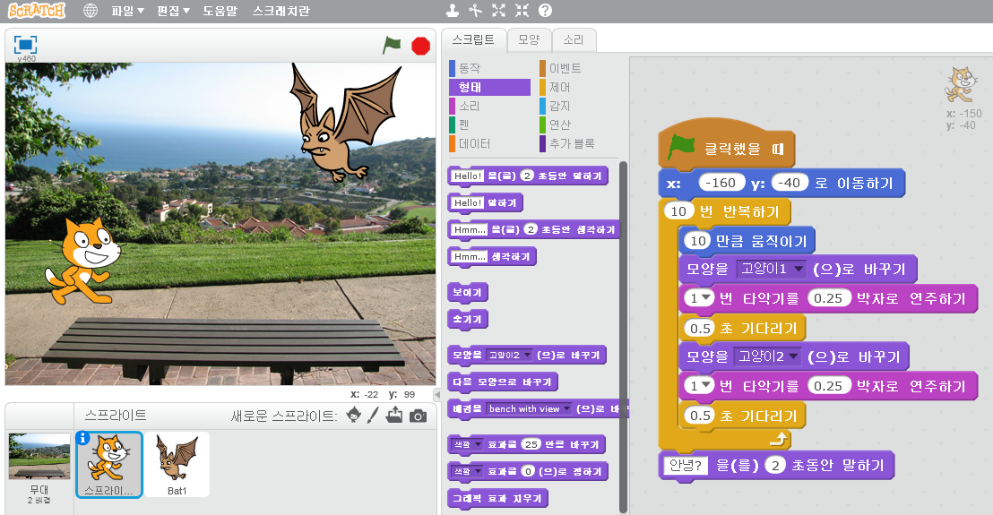

3. 고양이 산책하기
5) 스프라이트 인사하기
고양이와 bat가 만나면 말풍선 생성하기(형태→안녕!을 2초 동안 말하기)

Slide 31

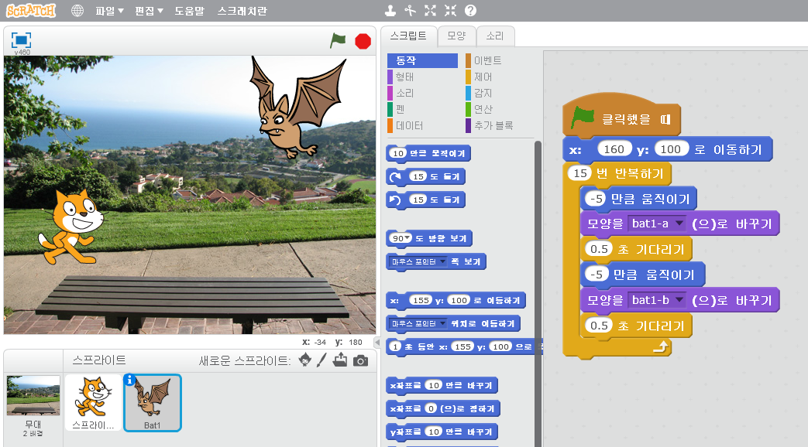
3. 고양이 산책하기
5) 스프라이트 인사하기
실행을 시작할때 각 스프라이트의 위치를 정해주는 것이 좋다.(동작→ ~로 이동하기)

Slide 32
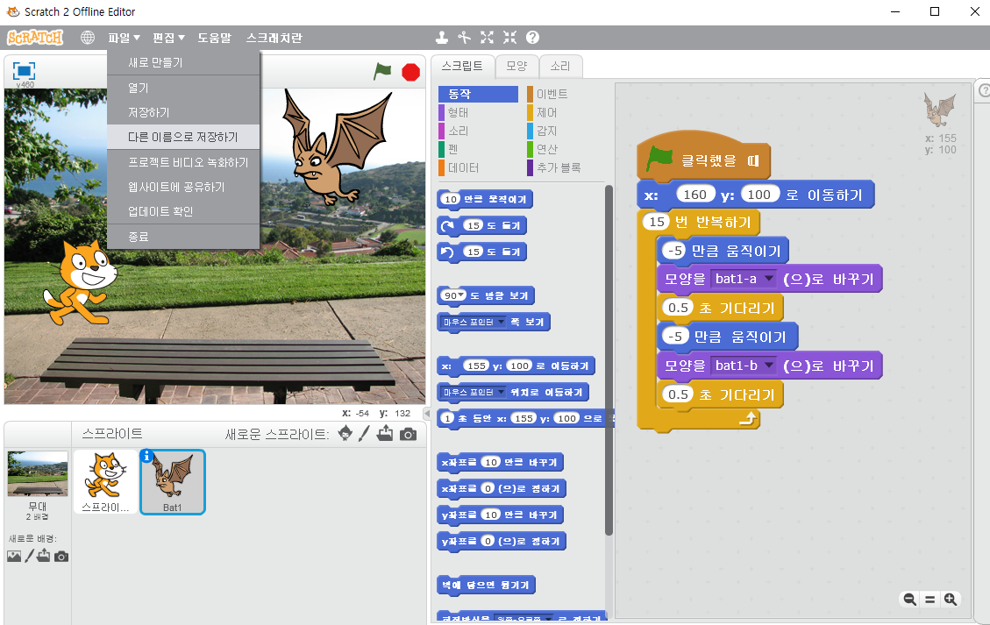
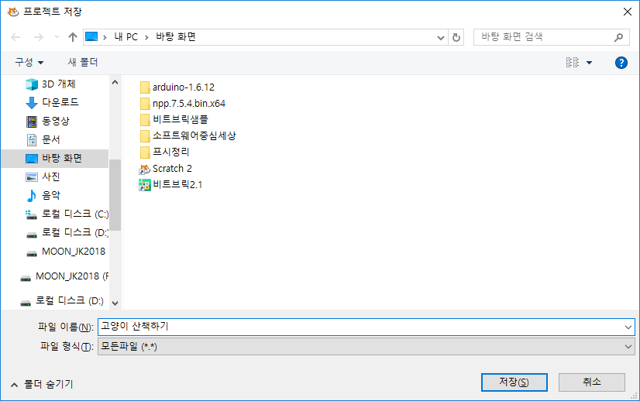
3. 고양이 산책하기
6) 파일 저장하기 : 파일 – [다른 이름으로 저장]

Slide 33
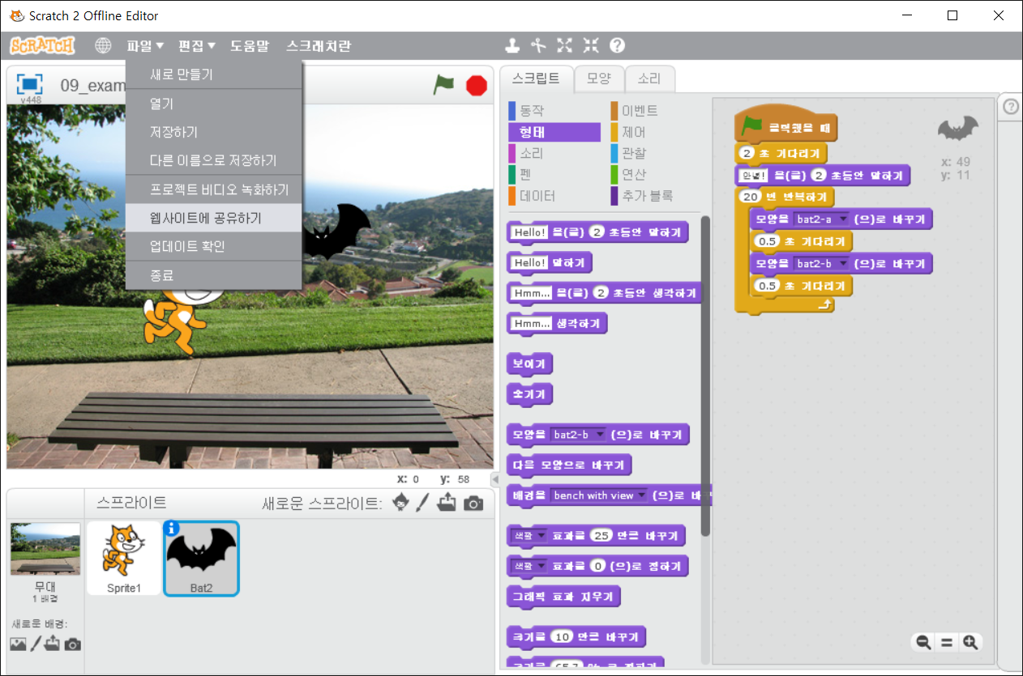
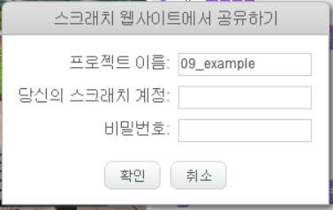
3. 고양이 산책하기
7) 스크래치 사이트에 업로드하려면, 스크래치에 가입되어 있어야 합니다 ➔ 계정 생성
계정이 필요해요.

Slide 34
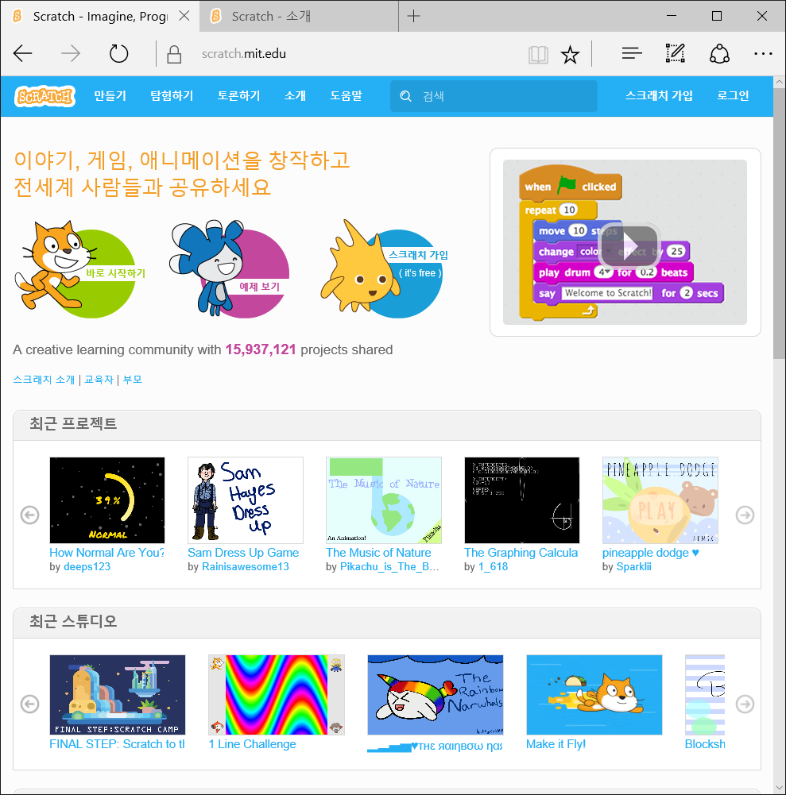
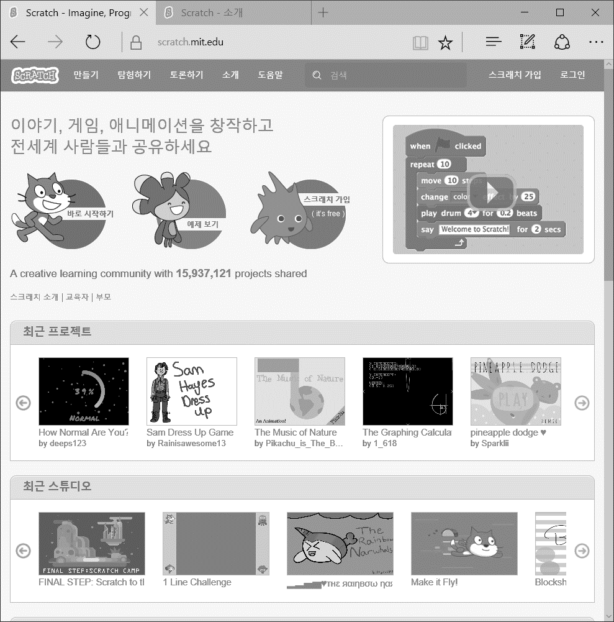
온라인 스크래치 실행하기
인터넷 주소창에 http://scratch.mit.edu를 입력
“스크래치 가입”을 클릭

Slide 35
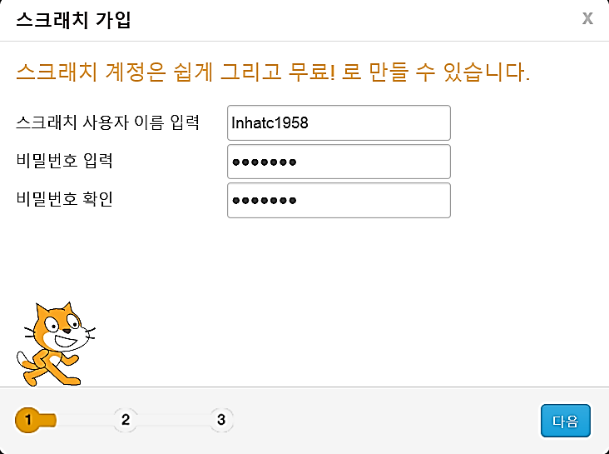
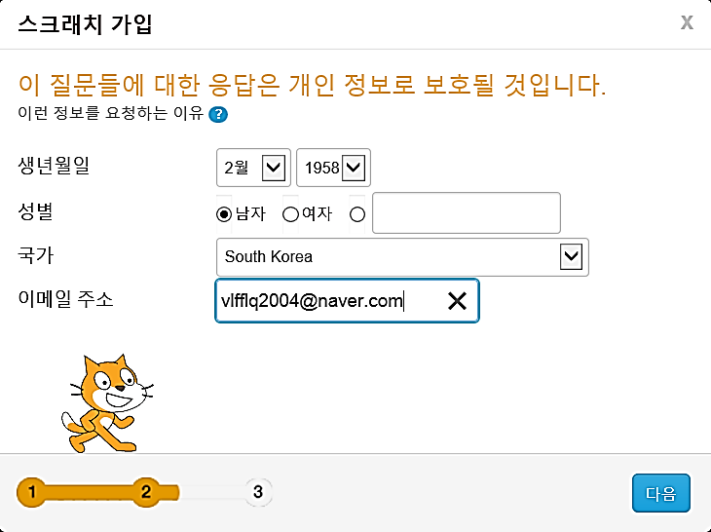
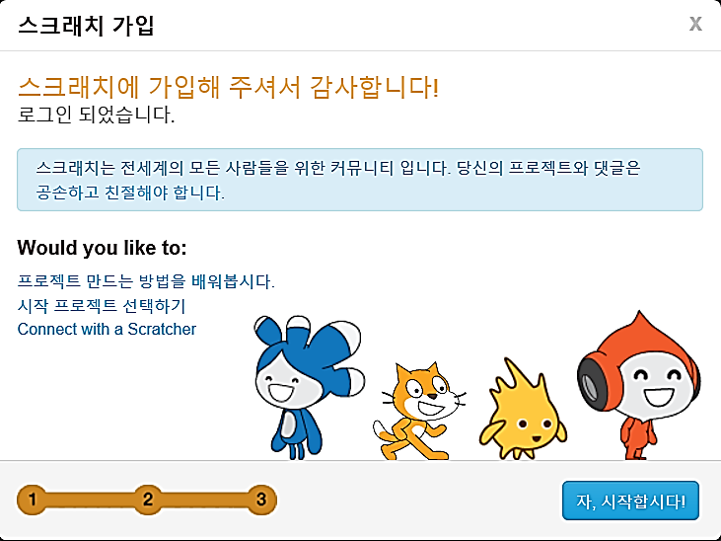
온라인 스크래치 실행하기
계정생성
“사용자 이름”과 “비밀번호” 입력 후 “다음”
“생년월”, “성별”, “국가”, “이메일주소” 기입 후 “다음”을 눌러 가입완료
스크래치 계정은 쉽게 그리고 무료!로 만들 수 있습니다.
이 질문들에 대한 응답은 개인 정보로 보호될 것입니다.
스크래치에 가입해 주셔서 감사합니다!

Slide 36
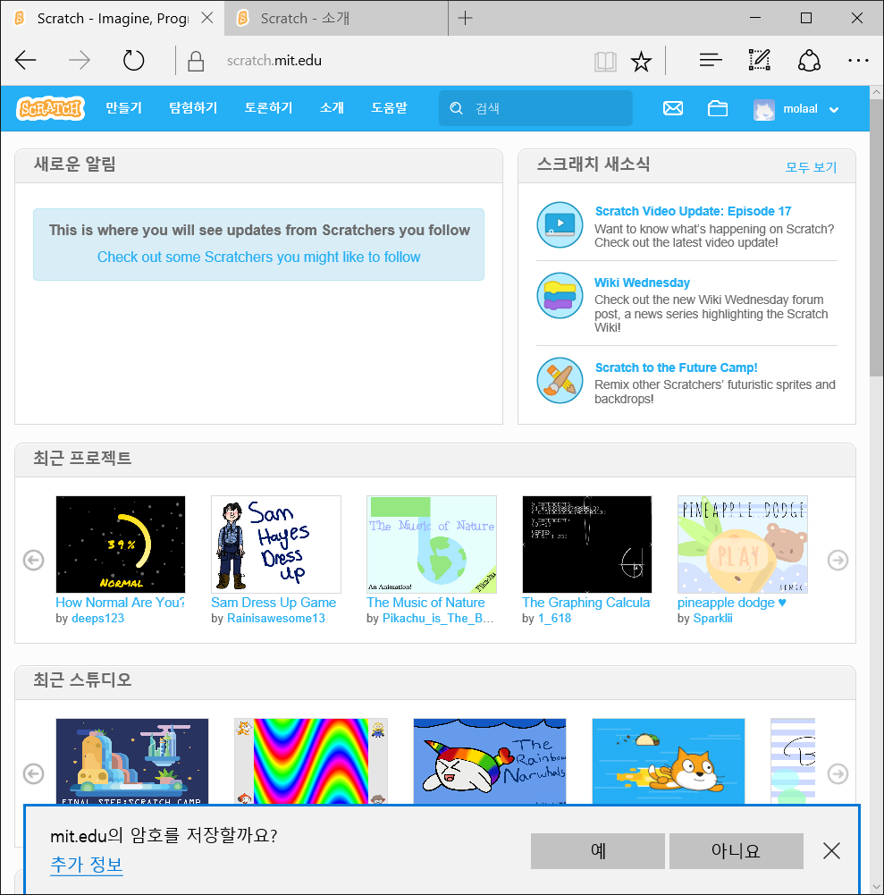
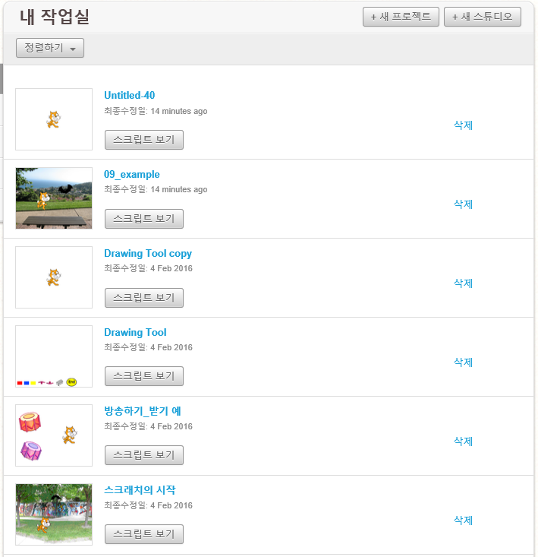
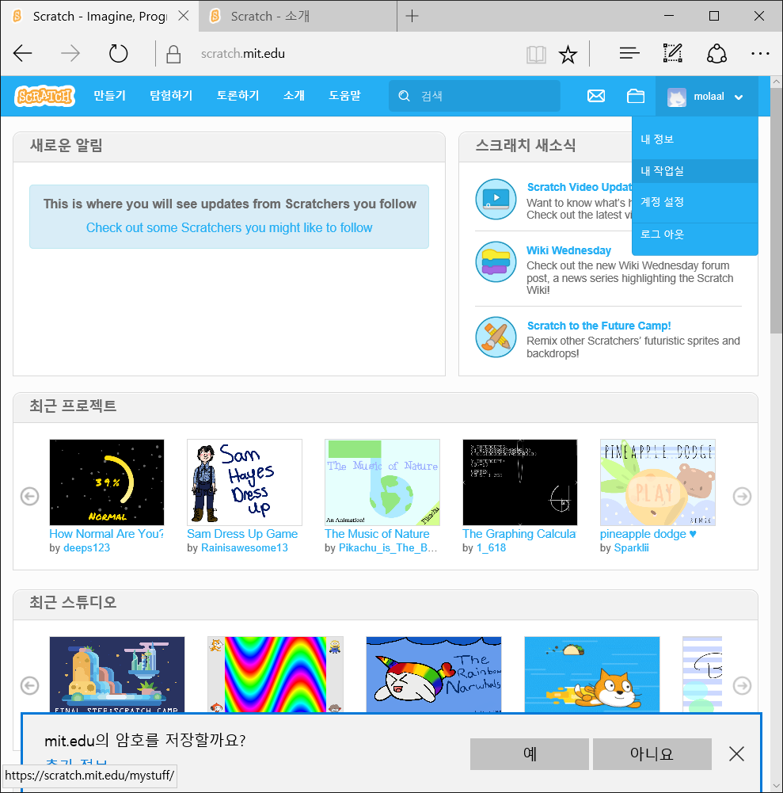
온라인 스크래치 실행하기
공유한 내 작업화일 보기 (http://scratch.mit.edu)
“웹사이트에 공유하기” 창에서 사용자이름과 비밀번호 입력 후 “확인”
웹사이트에서 “내 작업실”을 선택

Slide 37
4
고양이 제어하기

Slide 38
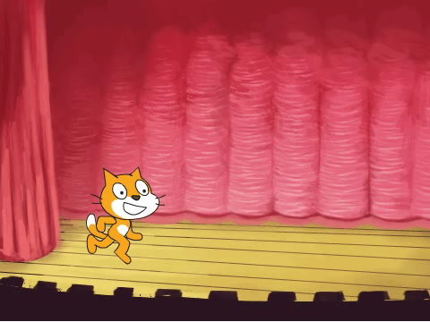
4. 고양이 제어하기
방향키에 따라 고양이 움직임 제어하기
Content

Slide 39


4. 고양이 제어하기
무대 변경하기 :
①무대→②실내 →③stage1- 확인
2
3
1

Slide 40




고양이 제어하기
고양이 방향 변경하기 :
2
모양1 복제하기→ 좌우반전
1
모양2 복제하기→ 좌우반전
4
3

Slide 41



고양이 제어하기
만약 “왼쪽 화살표키”를 눌렀다면,
[이벤트] – 클릭되었을 때
[제어] – 무한 반복하기
[동작] – x좌표를 -10 만큼 바꾸기
[형태] –모양을 모양1로 바꾸기
다리를 뻗고 가기 힘들어 보임
모양을 바꿀 수 있도록 수정하고,
잠시 기다리기를 추가한다.

Slide 42


고양이 제어하기
만약 “오른쪽화살표키”를 눌렀다면,
[제어] – 무한 반복하기
[동작] – x좌표를 +10 만큼 바꾸기
[형태] –모양을 모양3로 바꾸기
만약 “스페이스바”를 눌렀다면,
[제어] – 무한 반복하기
[동작] – y좌표를 +40 만큼 바꾸기
[동작] – y좌표를 -40 만큼 바꾸기

Slide 43

고양이 제어하기

Slide 44
5
종이비행기 연주하기

Slide 45

결과파일 미리보기
Content

Slide 46


5. 노래 연주하기
라솔파솔 라라라 솔솔솔 라라라
라솔파솔 라라라 솔솔라솔파

Slide 47

5. 노래 연주하기
새로운 프로젝트 만들기 : 파일 – [새로 만들기]

Slide 48



5. 노래 연주하기
소리 – [60]번 음을 [0.5]박자로 연주하기
>삼각형을 클릭하면 건반에서 직접 음계 선택 가능
>블록을 더블클릭 하면 소리확인
1
3
2

Slide 49

5. 노래 연주하기
노래 연주 완성하기
- “비행기” 악보를 입력
연결시켜야 함
라솔파솔 라라라 솔솔솔 라라라
라솔파솔 라라라 솔솔라솔파

Slide 50



5. 노래 연주하기
악기 바꾸기 (소리→13번 악기로 정하기)
(한 박자 연주) 또는 (반박자 연주+반 박자 쉬기)로 변경 가능

Slide 51

실습
다음 악보의 일부를 연주하는 프로그램을 작성하시오.

Slide 52
Q&A
01. 이미지 편집하기

